Slide 1
1 Электронные приборы
1.1 Основные понятие о электронных приборах
Современная электроника стала одним из важнейших направлений научно-технического прогресса в мире.
Электроника — это отрасль науки и техники, связанная с исследованиями, разработкой, изготовлением и применением электронных, ионных и полупроводниковых устройств.

Slide 2
В истории развития электроники можно выделить четыре основных этапа: электронных ламп (с 1904 г.), транзисторов (с 1947 г.), интегральных схем (с 1958 г.), функциональных устройств с использованием объемных эффектов (с 1980 г.), и четыре главные области применения: электросвязь, радиоэлектронная аппаратура широкого применения, вычислительная техника и промышленная электроника.

Slide 3
Электросвязь охватывает следующие направления техники: радиосвязь, радиовещание, телевидение, звуковое вещание, автоматическую электросвязь, многоканальную электросвязь, радиорелейную, космическую, волоконно-оптическую и сотовую связи. В сфере телекоммуникаций прогнозируется, что в ближайшем будущем 80% систем связи перейдут на цифровые стандарты, произойдёт существенный скачок в развитии микросотовой персональной телефонии, на которую будет приходиться до 15% мирового рынка мобильной связи.

Slide 4
К радиоэлектронной аппаратуре относят: радиоприемники, телевизоры, магнитофоны, радиолы, магнитолы, музыкальные центры, устройства бытовой автоматики, электронные часы, электронные игрушки и др.
Вычислительная техника связана с разработкой и применением ЭВМ, АСУ автоматизированного проектирования, автоматизированных информационных, обучающих и контролирующих систем, гибких автоматизированных производств и др.

Slide 5
Промышленная электроника включает электротехническое и энергетическое оборудование, устройства электропитания, станки с числовым программным управлением, аппаратуру автоматики, телеуправления, телеметрии, радиолокации и радионавигации, измерительную аппаратуру, лазерную технику, ядерную электронику, медицинскую аппаратуру, биологическую электронику и др.

Slide 6
В промышленной электронике все электронные устройства основано на использовании мощных силовых элементов, аналоговых и цифровых микросхем, номенклатура которых чрезвычайно разнообразна.
Однако в любом устройстве можно выделить основные электронные приборы, на которых они построены.

Slide 7
Среди них выделим:
- электронные электровакуумные приборы (электронные лампы, электронно-лучевые трубки: осциллографические кинескопы, дисплеи и др.);
ионные электровакуумные или газоразрядные приборы, принцип действия которых основан на взаимодействии электронов с ионной плазмой (тиратроны, игнитроны, ионные разрядники, газоразрядные стабилитроны);
полупроводниковые приборы, у которых движение зарядов происходит в твёрдом теле полупроводников.

Slide 8
1. Электронные (вакуумные) лампы. В них электрический ток проходит в вакууме. Различают двухэлектродные (диоды), трехэлектродные (триоды), пятиэлектродные (пентоды), комбинированные лампы, электроннолучевые приборы и др.

Slide 9
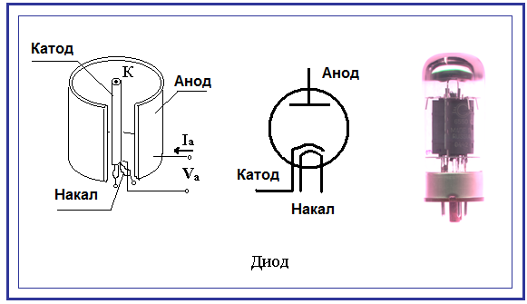

Slide 10
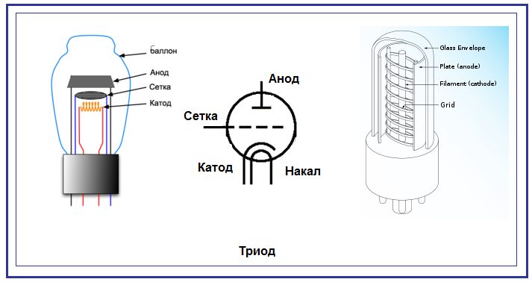

Slide 11
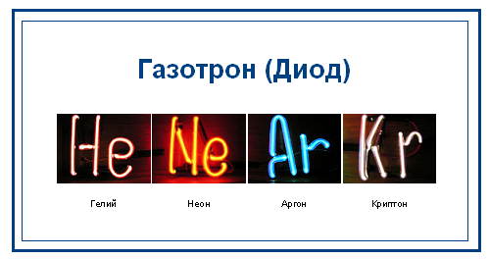
Газотроны (диоды) и тиратроны (триоды) — это ионные лампы с горячим катодом, работающие с несамостоятельным дуговым разрядом

Slide 12
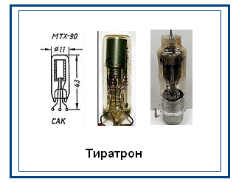

Slide 13
1. Полупроводниковые приборы.
1.1 Электропроводимость полупроводников
Важнейшим свойствам твердых тел является электропроводность. По электропроводности все вещества условно подразделяются на проводники, полупроводники и диэлектрики.
Полупроводники представляют собой вещества, которые по удельной электрической проводимости занимают среднее положение между проводниками и диэлектриками.

Slide 14
При Т = 300 К (t = 27 ⁰C) у проводников удельная проводимость 10⁴ – 10⁶ См/см, у диэлектрика она меньше 10⁻¹⁰ См/см, а у полупроводников ее значение находится в пределах от 10⁻¹⁰ до 10⁴ См/см.
Как видно, для полупроводников характерен очень широкий диапазон удельной проводимости. Большинство веществ относится именно к полупроводникам. Они представляют собой особый класс веществ, обладающий целым рядом уникальных электрофизических свойств.

Slide 15
Чистый полупроводниковыми элементами являются углерод (С), германий (Ge) и кремний (Si), а также химическое соединения элементов III гр. периодической системы с элементами V группы, например GaAs, GaP, InAs, CdTe и т.п.
Электрическая активность полупроводниковых материалов сильно зависит от температуры. При крайне низких температурах валентные электроны сильно связаны с атомами ковалентными связами. Поскольку эти валентные электроны неспособны дрейфовать, материал не может проводить электрический ток.

Slide 16
На электрической проводимость полупроводника оказывает влияние не только температура, но и сильное электрическое поле, давление, воздействие оптического и ионизирующего излучения, наличие примесей и другие факторы. Эти факторы способные изменять структуру вещества и состояние электронов и играет решающую роль в многочисленном и разнообразном использовании полупроводников.

Slide 17
Наиболее простыми полупроводниковыми приборами, принцип действия которых основан на уникальных электрофизических свойствах полупроводников, являются нелинейные полупроводниковые резисторы.
Полупроводниковыми резисторами называют приборы, принцип действия которых основан на свойствах полупроводников изменять свое сопротивление под действием температуры, электромагнитного излучения, приложенного напряжения и других факторов.

Slide 18
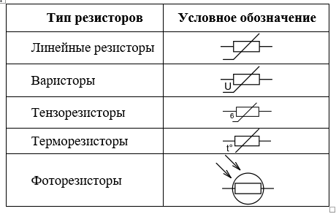
Классификация и условные обозначения полупроводниковых резисторов.

Slide 19
Линейный резистор – полупроводниковый резистор, в котором используется слаболегированный материал типа кремния или арсенида галлия. Его удельное электрическое сопротивление мало зависит от напряженности электрического поля и плотности электрического тока. Поэтому сопротивление линейного полупроводникового резистора практически постоянно в большом диапазоне напряжений и токов и они широко используются в интегральных микросхемах.

Slide 20
Варистор – полупроводниковый резистор, сопротивление которого зависит от приложенного напряжения. Имеет нелинейную вольт-амперную характеристику. Изготавливаются из карбида кремния.
Варисторы малоинерционны. Используются в маломощных стабилизаторах напряжения, цепях автоматического регулирования усиления и полосы пропускания, а также в мониторах для стабилизации параметров кадровой и строчной разверток.

Slide 21
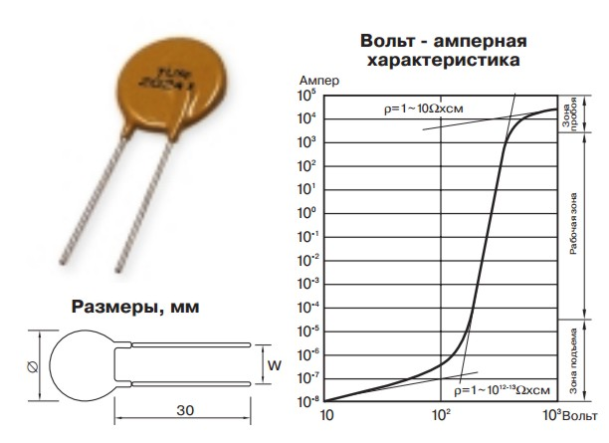

Slide 22
К основным параметрам варисторов относятся:
статическое сопротивление при постоянных значениях напряжения и тока R_{ст} = U/I;
динамическое сопротивление переменному току R_{д} = ΔU /ΔI;
коэффициент нелинейности – отношение статического сопротивления к динамическому в данной точке характеристики р = R_{ст}/R_{д};
наибольшая амплитуда импульсного напряжения и допустимая рассеиваемая мощность.

Slide 23
Исходя из двух последних параметров, выбирают рабочее эксплуатационное напряжение варистора.
В схемах промышленной электроники варисторы применяют для регулирования электрических величин, стабилизации токов и напряжений и для защиты приборов и элементов схем от перенапряжений.

Slide 24
Терморезистор – полупроводниковый резистор, принцип действия которого основан на использовании зависимости электрического сопротивления полупроводника от температуры.
Используются два типа терморезисторов: термистор – его сопротивление падает с ростом температуры, и позистор, сопротивление которого возрастает с ростом температуры.
Терморезисторы широко используются для стабилизации режима электронных устройств, в системах регулирования температуры, тепловой защиты, противопожарной сигнализации и т.д.

Slide 25
Терморезистор представляет собой полупроводниковый нелинейный резистор, сопротивление которого значительно изменяется при изменении температуры. Терморезистор выполняют в виде бусинки, диска, цилиндрического стержня, плоской шайбы. В некоторых конструкциях предусмотрено помещение терморезистора в металлический или стеклянный герметизированный баллон.

Slide 26
Полупроводниковые терморезисторы часто называют термисторами. Термисторы − это по сути термометры сопротивления, выполненные на основе смешанных оксидов переходных металлов.
Различают два основных вида термисторов − с отрицательным температурным коэффициентом сопротивления (NTC) и положительным - (РТС). Наиболее распространенный тип – NTC. РТС-термисторы используются только в очень узких диапазонах температур (в несколько градусов) в основном в системах сигнализации и контроля. Термисторы с положительным ТКС обычно называют позисторами.

Slide 27
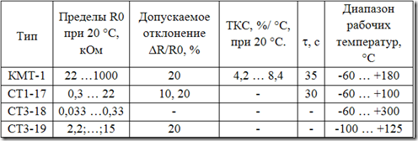
Характеристики некоторых термисторов NTC, выпускаемых в России

Slide 28
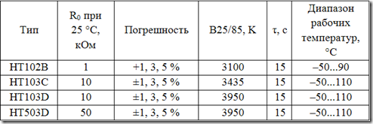
Характеристики некоторых зарубежных термисторов NTC

Slide 29
Фоторезистором называют полупроводниковый прибор, электрическое сопротивление которого изменяется под действием электромагнитного излучения видимой, а также инфракрасной и ультрафиолетовой частей спектра. Материалом для изготовления фоторезисторов служат обычно сульфиды и селениды свинца и кадмия. Светочувствительный проводящий слой полупроводника наносят на стеклянную пластинку с металлическими электродами и помещают в пластмассовый или металлический корпус с окном из фотостекла.

Slide 30
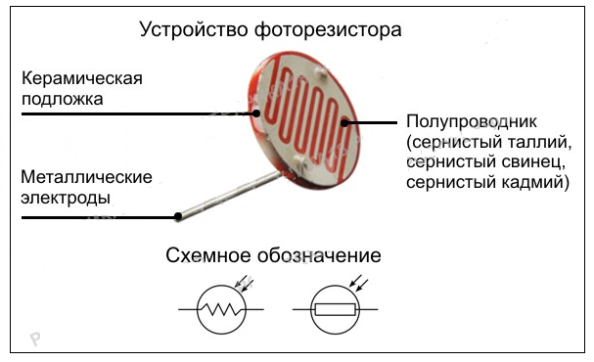

Slide 31
При отсутствии светового потока сопротивление фоторезистора, называемое темновым R_{темн}, весьма велико (в первом приближении R_{темн} → ∞), при этом через фоторезистор, включенный в схему, протекает малый темновой ток I_{темн}. Под воздействием светового потока сопротивление фоторезистора падает и через него протекает световой ток I_{св}. Разность между световым и темновым токами называют первичным фототоком проводимости: I_{ф} = I_{темн} – I_{св}.
При увеличении светового потока часть электронов проводимости сталкивается с атомами, ионизирует их и создает дополнительный поток электронов – так называемый вторичный фототок проводимости.

Slide 32
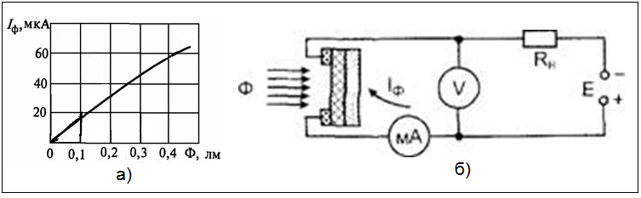
а - Световая характеристика; б - Включение фоторезистора в цепь постоянного тока.

Slide 33
Для выбора типа и режима работы фоторезистора используют ряд характеристик: вольтамперная характеристика – зависимость фототока (или темнового тока) от приложенного напряжения при постоянном световом потоке; световая характеристика – зависимость фототока от падающего светового потока постоянного спектрального состава; I U спектральная характеристика – зависимость чувствительности фоторезистора от длины волны светового излучения

Slide 34
К основным параметрам фоторезисторов, наряду с указанными ранее темновым сопротивлением, темновым и световым токами, относятся рабочее напряжение – максимально возможное напряжение, не приводящее к изменению других параметров фоторезистора в течение всего срока службы и допустимая мощность рассеяния – максимальная мощность, рассеиваемая на фоторезисторе без его повреждения, а также некоторые другие параметры.

